Slide 1
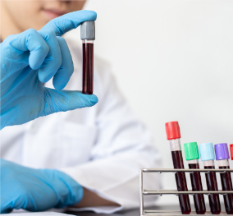
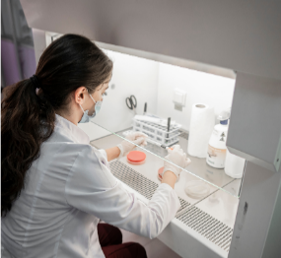
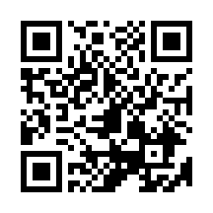
RESIDENT 2027
臨床検査技師
令和９年度
兵庫県立病院
臨床検査技師レジデント募集
県立病院で実務経験を
臨床実務研修により実践的な臨床検査技術を身につけることができます
安全で安心な良質の医療に貢献するための基礎的知識を備えた即戦力となる臨床検査技師を育成します
募集人員
各病院若干名
募集期間
令和８年１0月26日 ～ 令和８年11月20日
応募資格
臨床検査技師の免許取得者、又は取得見込みの方
応募詳細
詳細は下記サイトをご覧ください
https://web.pref.hyogo.lg.jp/bk02/kensa2026.html
兵庫県病院局管理課 組織給与班
電話番号：078-362-3296

Slide 2
令和９年度
兵庫県立病院臨床検査技師レジデント募集要領
１ 目的
臨床実務研修により、実践的な臨床検査技術を身につけるとともに、ＩＣＴやＮＳＴなど他職種
とのチーム医療の実践により、安全で安心な良質の医療に貢献するための基礎的知識を備えた
即戦力となる臨床検査技師を育成します。
２ 研修内容
１年目の基礎課程と２年目の専門課程。
研修病院において、本人の業務経験及び受入施設の対応可能業務により、項目、期間等
を考慮したカリキュラム(最長２年間、１年ごとの更新制)による研修を行います。
区 分 | 内 容
１年目 | 基礎課程 下記①～⑦について基礎的な知識・技術の習得 ①検体検査受付・一般検査 ②生化学・免疫検査 ③血液・輸血検査 ④生理機能検査 ⑤微生物検査 ⑥病理検査 ⑦採血、当直業務 ＊一定の基準を満たした場合に限り、専門課程への進級を認める。
２年目 | 専門課程 更に高度な知識・技術を習得
３ 募集病院
尼崎総合医療センター、加古川医療センター、はりま姫路総合医療センター、
こども病院、がんセンター
４ 募集人員
各病院、若干名
５ 身分
会計年度任用職員（週35時間勤務、別途宿日直有）
一般職の地方公務員として勤務するため地方公務員法上の服務に関する規定（信用失
墜行為の禁止、守秘義務等）の適用有

Slide 3
６ 給与等
給料及び手当は正規職員に準じて支給、社会保険、厚生年金、雇用保険に加入
(1) 給与月額（給料＋地域手当） ※ 職歴、学歴に応じた加算あり
（１年目） 234,772円（214,600円＋20,172円（※地域手当9.4％の場合））
（２年目） 239,039円（218,500円＋20,539円（※同上））
※ 地域手当 9.4％～4.4％（地域区分別の支給率を適用：神戸阪神間9.4％）
※ 正規職員の給与改定を受けて変更される場合あり
(2) 通勤手当 支給限度額の設定あり
(3) 衛生検査作業手当、超過勤務手当、夜勤手当、宿日直手当（実績に応じて支給）
(4) 期末手当 年間計4.65月（6月期2.325月、12月期2.325月）
※ １年目の6月期は0.3675月、12月期以降は2.325月支給
(5) 休暇 年次有給休暇、夏季休暇等
７ 応募資格
令和９年３月末日時点で臨床検査技師国家試験に合格した者であって、令和９年
４月１日時点で臨床検査技師免許取得見込みの者又は臨床検査技師免許取得者
（年齢不問）
８ 研修開始
令和９年４月１日
９ 選考方法
書類及び面接による選考（各病院で実施）
１０募集病院、試験会場、試験日
病 院 名 | 試 験 会 場 | 試験日（予定） | 合格発表日（予定）
尼崎総合医療センター | 左記病院内 | 令和８年11月30日（月） | 令和８年12月７日（月）
加古川医療センター | 左記病院内 | 令和８年11月30日（月） | 令和８年12月７日（月）
はりま姫路総合医療センター | 左記病院内 | 令和８年11月30日（月） | 令和８年12月７日（月）
こども病院 | 左記病院内 | 令和８年11月30日（月） | 令和８年12月７日（月）
がんセンター | 左記病院内 | 令和８年11月30日（月） | 令和８年12月７日（月）
＊病院の都合により、試験日が変更となる場合があります。

Slide 4
１１応募手続
受験を希望する病院に応募書類を持参又は郵送すること。（土、日曜日及び
祝日を除く）９：００～１７：００（１２：００から１３：００までを除く）
１２応募書類
履歴書（写真貼付）、志望理由記入票（様式）、成績証明書、
卒業・修了証明書又は卒業・修了見込証明書
１３募集期間
令和８年１０月２６日（月）～ １１月２０日（金）
１４応募書類提出先及びお問い合せ先
病院名 | 所在地 | E-Mail 電話番号 | 担当
尼崎総合医療センター | 〒660-8550 尼崎市東難波町2-17-77 | Takeshi_Ueshimo@pref.hyogo.lg.jp 06-6480-7000 | 検査技師長 上霜 剛
加古川医療センター | 〒675-8555 加古川市神野町神野203 | Kaori_Tsurutani@pref.hyogo.lg.jp 079-497-7000 | 検査技師長 鶴谷 香里
はりま姫路総合医療 センター | 〒670-8560 姫路市神屋町3-264 | Yuriko_Yamauchi@pref.hyogo.lg.jp 079-289-5080 | 検査技師長 山内 由里子
こども病院 | 〒650-0047 神戸市中央区港島南町1丁目6-7 | Masako_Yamamoto01@pref.hyogo.lg.jp 078-945-7300 | 検査技師長 山本 正子
がんセンター | 〒673-0021 明石市北王子町13-70 | Youko_Yano@pref.hyogo.lg.jp 079-929-1151 | 検査技師長 矢野 曜子
１５その他
追加募集を行う場合があります。
募集状況については、兵庫県ホームページでご確認いただけます。
https://web.pref.hyogo.lg.jp/bk02/kensa2026.html

